Slide 1
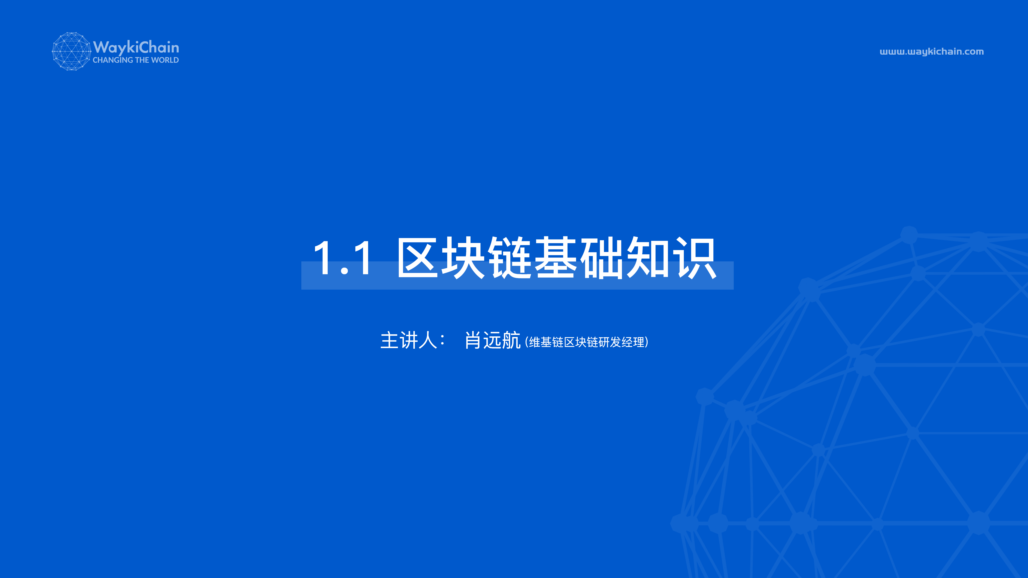

www.waykichain.com
www.waykichain.com
]www.waykichain.com

Slide 2

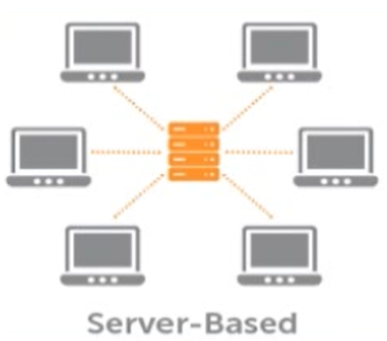
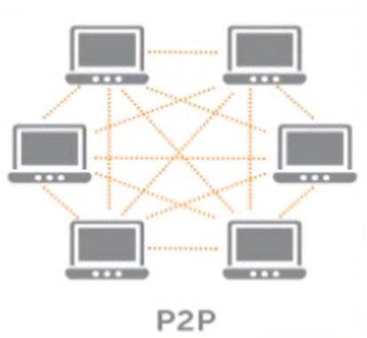
www.waykichain.com
中心化服务器
客户端完全信任服务器
去中心化服务器
地位对等，无主从之分

Slide 3
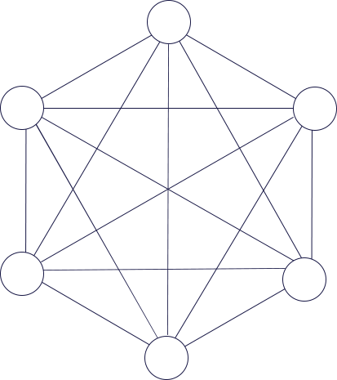
www.waykichain.com
0
1
2
A
0
tx1: 产生创世区块，奖励50个BTC
1
tx1: 账号1WT** 向 1YU转账10个BTC
tx2: 产生1号区块，奖励50个BTC
0
1
2
B
C
0
1
2
分布式账本
p2p通信
共识机制
非对称加密
0
1
2
D
F
0
1
2
E
0
1
2

Slide 4
www.waykichain.com
区块链：是指将每个区块连接起来形成一条链 (通过查询区块链浏览器加强理解)
{blockcount：1
blockhash: 0x4a7bccxxxxxx
preblockhash: 0x5a7as7
txrecord：
[{txhash:xxx,from:xxx, to:xxx, count:100000000, fee:10000},
{txhash:xxx,from:xxx, to:xxx, count:100000000, fee:10000}]
{blockheight：2, xxxxxx
preblockhash: 0x4a7bccxxxxxx}
{blockheight：3, xxxxxx}
{blockheight：4, xxxxxx}

Slide 5
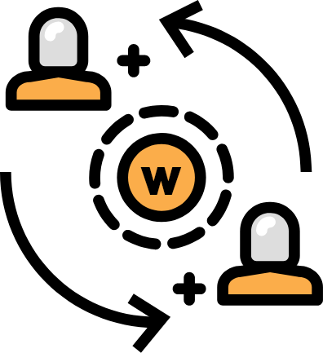


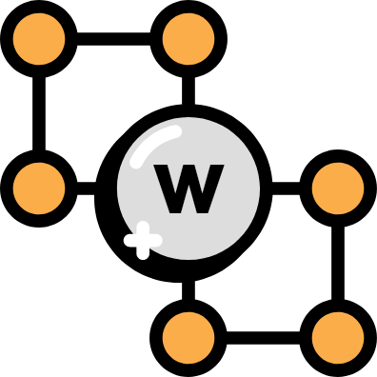
www.waykichain.com
节点功能
作为客户端向其它区块数据同步数据;
作为服务器允许其它节点来同步数据。
分布式账本：做为数据库存储所有区块数据；
非对称加密：作为钱包存储公钥私钥并发起转账;
作为结账（旷工）节点对账户发起的转账请求记账打包到区块并且广播。

Slide 6




www.waykichain.com
非对称加密
转账流程
序列化转账操作
广播到其它节点
私钥加密
广播到其它节点
矿工节点打包

Slide 7
www.waykichain.com
Linux全节点钱包和移动端轻钱包
移动端轻钱包：只存储钱包信息，不存储全部的区块信息，发起转账请求必须要通过Linux全节点
移动端轻钱包
Linux全节点
Linux全节点
Linux全节点
Linux全节点钱包：不仅存储钱包信息，还存储全部的区块信息

Slide 8
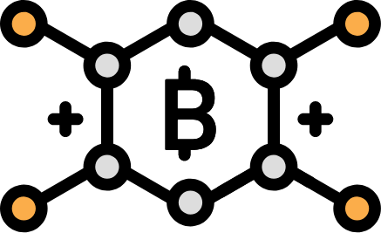
www.waykichain.com
POW
工作量证明
W
权益证明
POS
共识机制
股权授权证明
DPOS

Slide 9





www.waykichain.com
区块链的分类
公有链：
联盟链:
私有链
...
...

Slide 10
www.waykichain.com
区块链发展
区块链1.0
区块链2.0
区块链3.0
数字货币和支付行为， 如BTC
区块链1.0 + 智能合约, 如ETH
区块链2.0 + 解决拥堵问题, 如EOS, WICC

Slide 11
www.waykichain.com
智能合约
一套在区块链上运行的软件代码，根据代码中逻辑运行，不可串改 。

Slide 12


www.waykichain.com
THANKS
课后作业提交到助教邮箱:
jinquan.wu@waykichainhk.com
欢迎下载维基时代App
欢迎加入1期学员交流群

Slide 13
Application (WaykiMan, WaykiNumberGuess .........)
www.waykichain.com
unify wallet api
WaykiWTimes API
(Mobile Wallet)
(Include go Language signature lib)
WaykiMax API
(Web Wallet)
(Include JS languate signature lib)
WaykWTimes Backend
Baas Backend
WaykiChain Node

